Slide 1
@ObsElectoralUDG
@ObsElectoralUDG
@Observatorio Político Electoral UdeG
observatorioelectoral.cucsh.udg.mx

Slide 2
Línea de investigación:
Élites políticas
Profesora:
Dra. Mónica Montaño Reyes
Alumn@s:
Karla Orozco
Marco Antonio Mota
Esthela Osuna
Fernanda Serratos

Slide 3
OBJETIVOS
Busca mejorar el conocimiento y la relación entre ciudadan@s, congreso de Jalisco y diputad@s locales
Realizar actividades de Difusión y de Investigación Académica
Encuesta Diputaciones locales
Notes:
En 2021, las profesiones más frecuentes para gobernador fueron:
DOCENTE O ACADÉMICO CON 33, EMPRESARIO CON 32, ABOGADO CON 14 Y MÉDICO 6.
EN 2022, la más presente es académico con 3, abogado con 2, empresario 1. Y las demás son varias, periodistas, etc.

Slide 4
RESULTADOS
Revisión de 38 trayectorias y producción legislativa de los diputados y diputadas de Jalisco
Encuestas a diputad@s de la Legislatura 2021-2024
Encuesta Diputaciones locales
Notes:
En 2021, las profesiones más frecuentes para gobernador fueron:
DOCENTE O ACADÉMICO CON 33, EMPRESARIO CON 32, ABOGADO CON 14 Y MÉDICO 6.
EN 2022, la más presente es académico con 3, abogado con 2, empresario 1. Y las demás son varias, periodistas, etc.

Slide 5
¿Quiénes son?
38 Diputad@s Locales
Legislatura 2021-2024

Slide 6
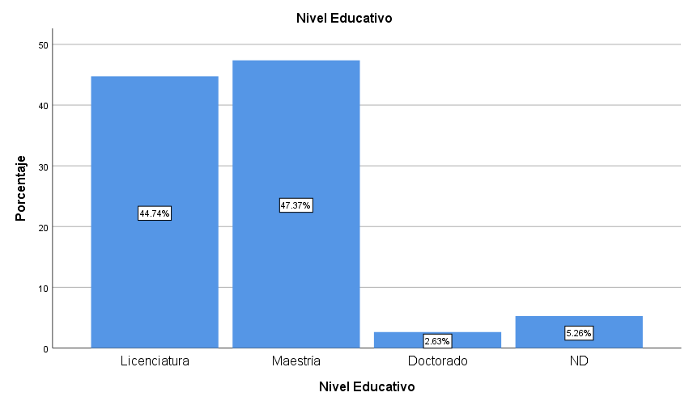
Nivel educativo 38 diputadas y diputados de Jalisco
Diputaciones locales

Slide 7
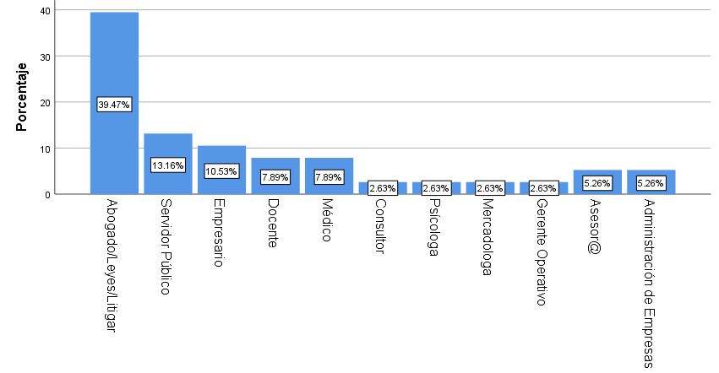
Profesión de 38 diputad@s de Jalisco
Diputaciones locales

Slide 8
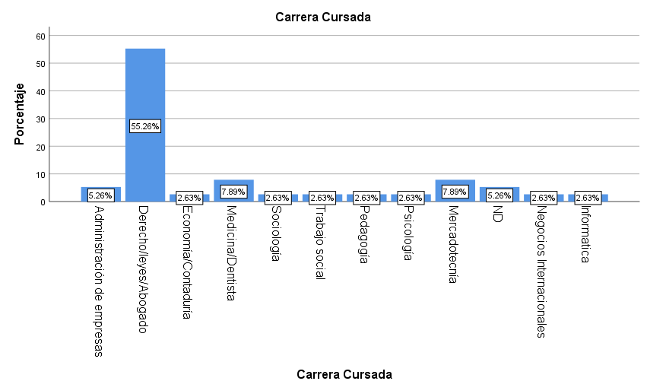
Carrera cursada de 38 diputad@s de Jalisco
Diputaciones locales

Slide 9
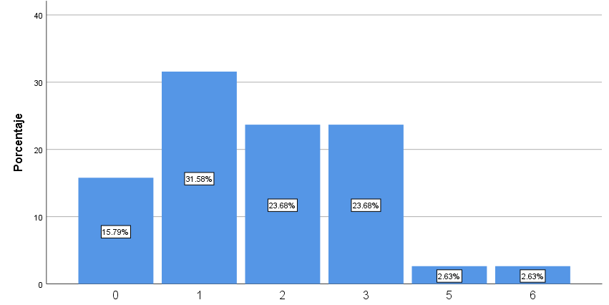
Experiencia acumulada de l@s 38 diputad@s
Diputaciones locales

Slide 10
Legislatura 2021-2024
Notes:
Aquí empezamos Karla y Marco

Slide 11
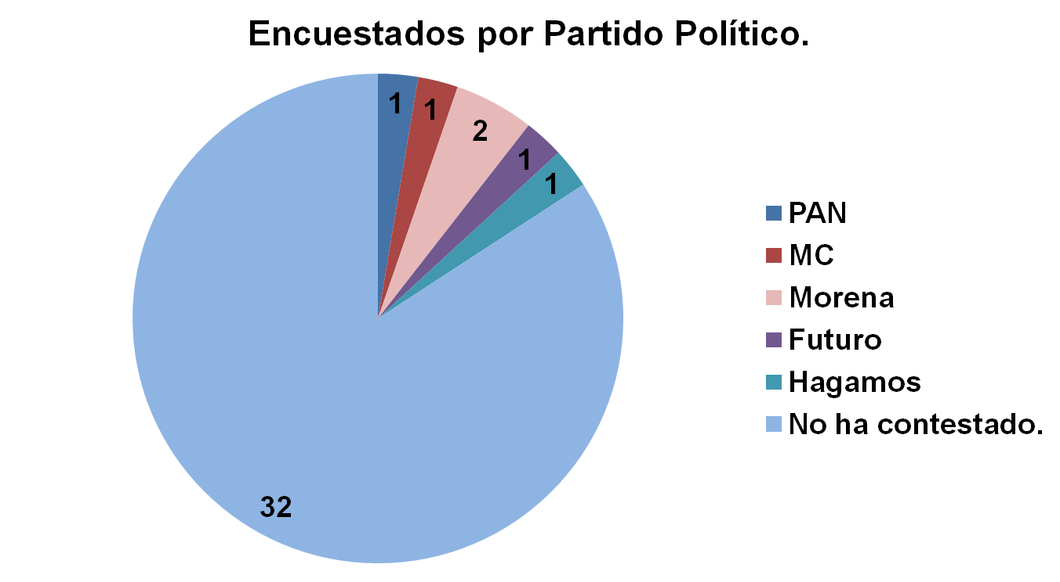
Encuesta Diputaciones locales

Slide 12
¿Qué hacen?
Entrevistad@s Legislatura 2021-2024

Slide 13
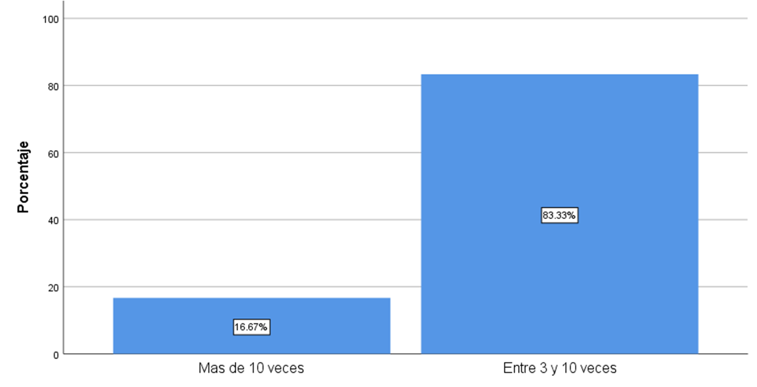
Número de visitas a su distrito en un mes normal
Encuesta Diputaciones locales
Notes:
Así mismo se pidi a los diputados que nos dijeran que otro problema creen relevante para el estado en estos momentos, aquí nos encotramos frente a respuestas mas fragmentadas, pues cada entrevistado otorgo respuestas diferentes…

Slide 14
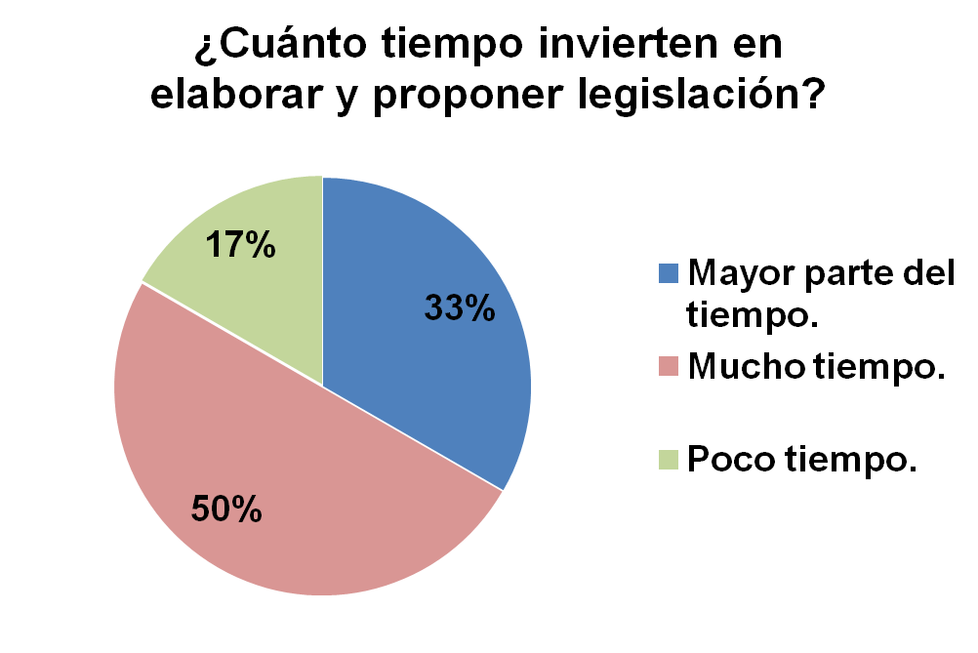
Encuesta Diputaciones locales

Slide 15
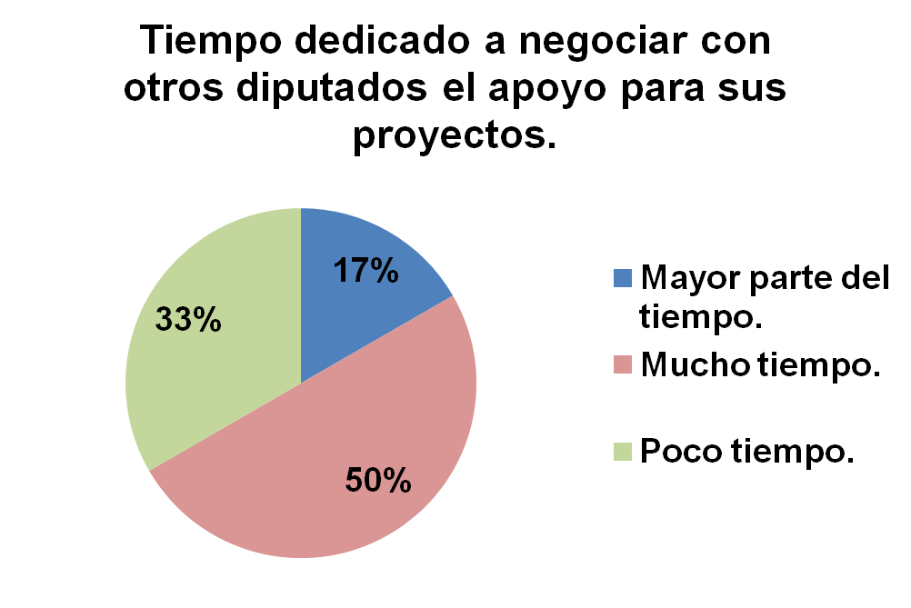
Encuesta Diputaciones locales

Slide 16
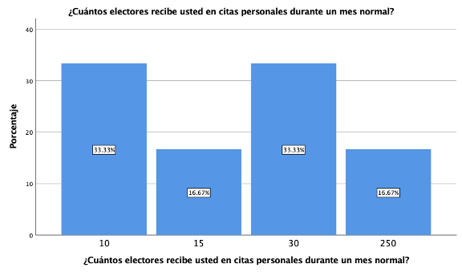
Ciudadan@s que recibe en citas personales en un mes
Encuesta Diputaciones locales
Notes:
Así mismo se pidi a los diputados que nos dijeran que otro problema creen relevante para el estado en estos momentos, aquí nos encotramos frente a respuestas mas fragmentadas, pues cada entrevistado otorgo respuestas diferentes…

Slide 17
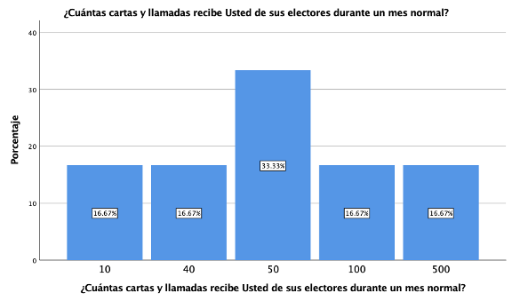
E-mails o llamadas recibidas en un mes
Encuesta Diputaciones locales
Notes:
Así mismo se pidi a los diputados que nos dijeran que otro problema creen relevante para el estado en estos momentos, aquí nos encotramos frente a respuestas mas fragmentadas, pues cada entrevistado otorgo respuestas diferentes…

Slide 18
¿Cómo representan?
Entrevistad@s Legislatura 2021-2024

Slide 19
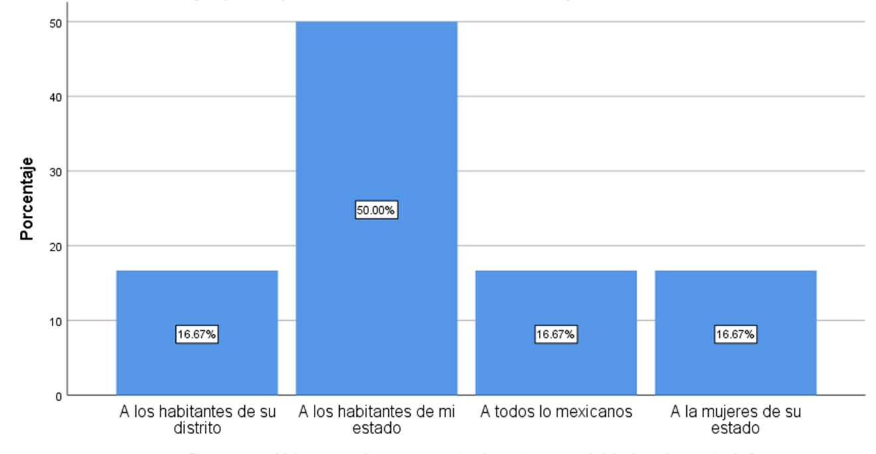
¿A quién representa como diputad@ local?
Encuesta Diputaciones locales
Notes:
Así mismo se pidi a los diputados que nos dijeran que otro problema creen relevante para el estado en estos momentos, aquí nos encotramos frente a respuestas mas fragmentadas, pues cada entrevistado otorgo respuestas diferentes…

Slide 20
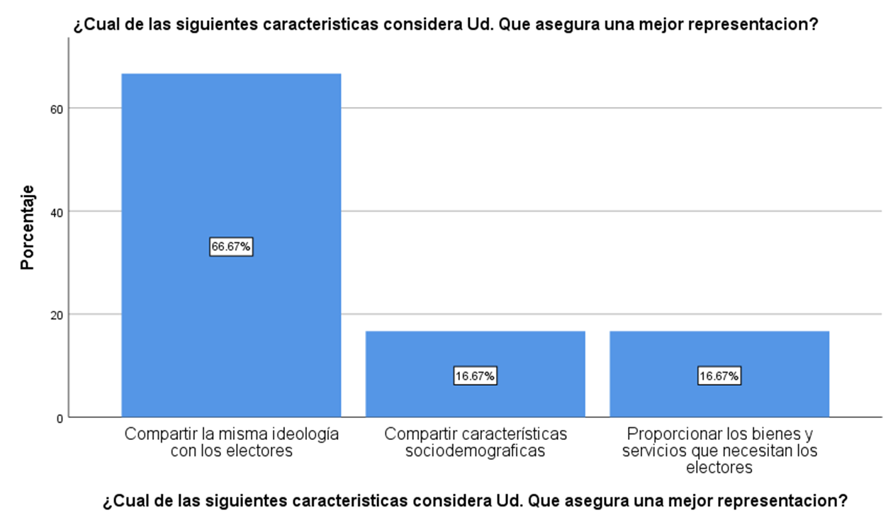
¿Qué garantiza una mejor representación?
Encuesta Diputaciones locales

Slide 21
¿Qué opinan?
Entrevistad@s Legislatura 2021-2024

Slide 22
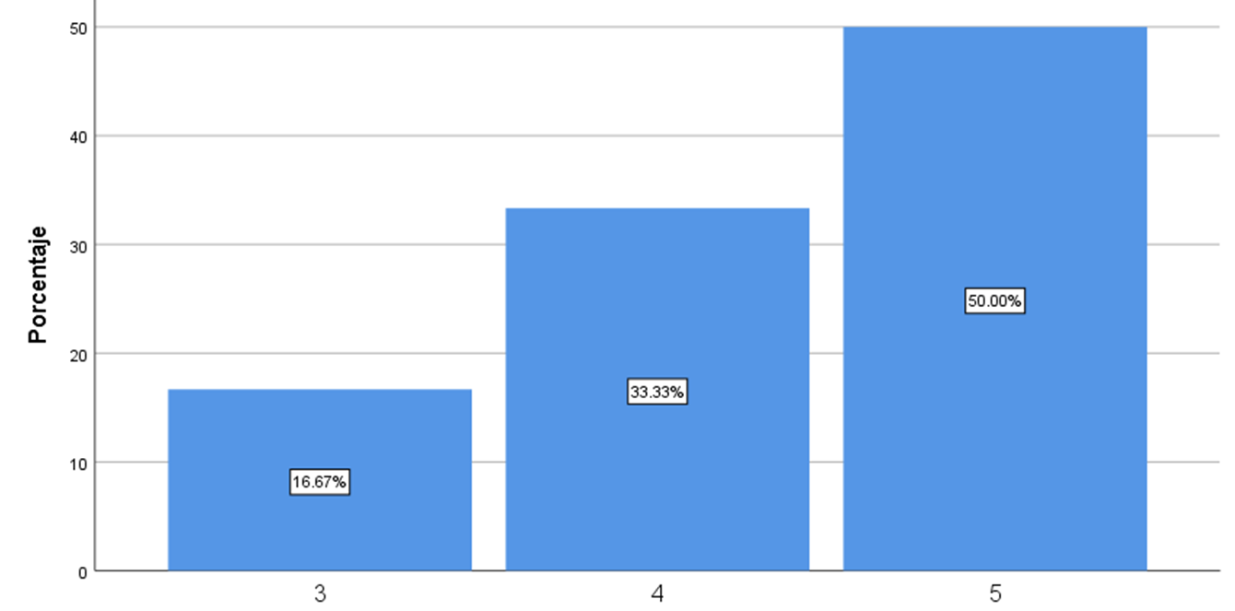
Ubicación ideológica: 1 izquierda - - - 10 Derecha
Encuesta Diputaciones locales

Slide 23
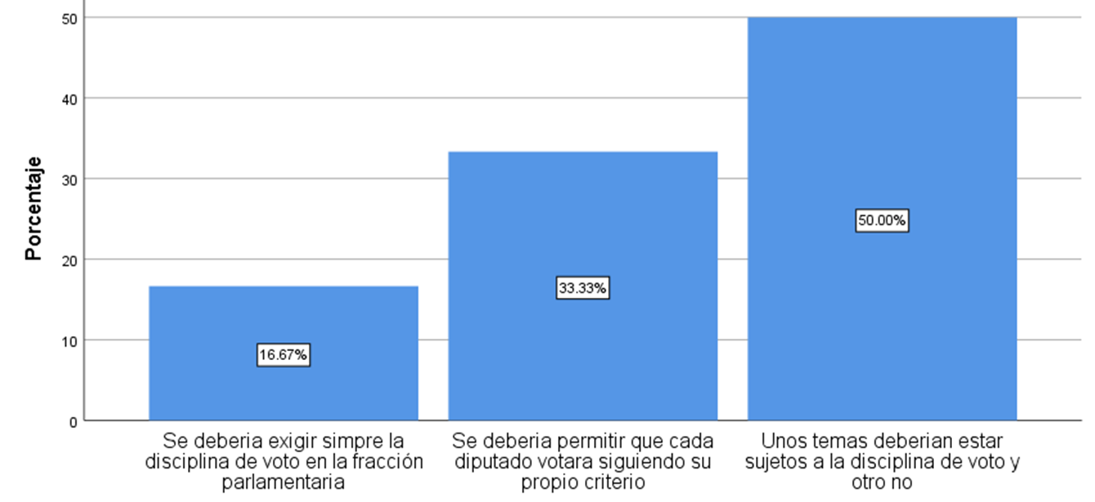
Apoya o no la disciplina partidista en los diputad@s
Encuesta Diputaciones locales

Slide 24
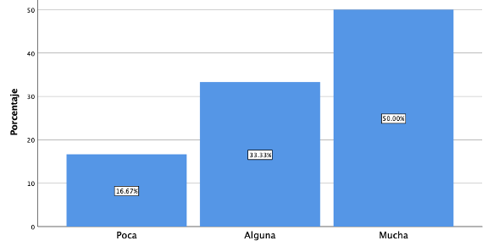
Nivel de corrupción percibida en Congreso Local
Encuesta Diputaciones locales
Notes:
Se encuesto a los diputados de la actual legislatura sobre temas relacionados a su carrera profesional y política en general, y una de las preguntas clave fue la relacionada a los problemas del Estado
Encontramos que como primera opción la mayoria de los diputados contestaban que la corrupción y la inseguridad eran los dos principales problemas, como vemos solo el diputado del PAN contesto que la corrupción, mientras los demas partidos optaron por la corrupción.

Slide 25
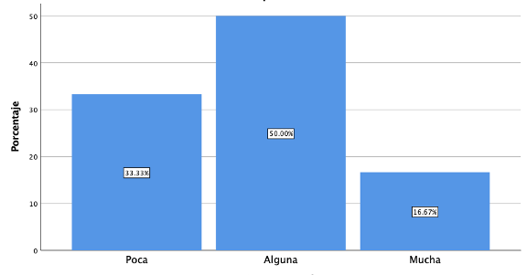
Nivel de corrupción percibida entre empresarios
Encuesta Diputaciones locales
Notes:
Se encuesto a los diputados de la actual legislatura sobre temas relacionados a su carrera profesional y política en general, y una de las preguntas clave fue la relacionada a los problemas del Estado
Encontramos que como primera opción la mayoria de los diputados contestaban que la corrupción y la inseguridad eran los dos principales problemas, como vemos solo el diputado del PAN contesto que la corrupción, mientras los demas partidos optaron por la corrupción.

Slide 26
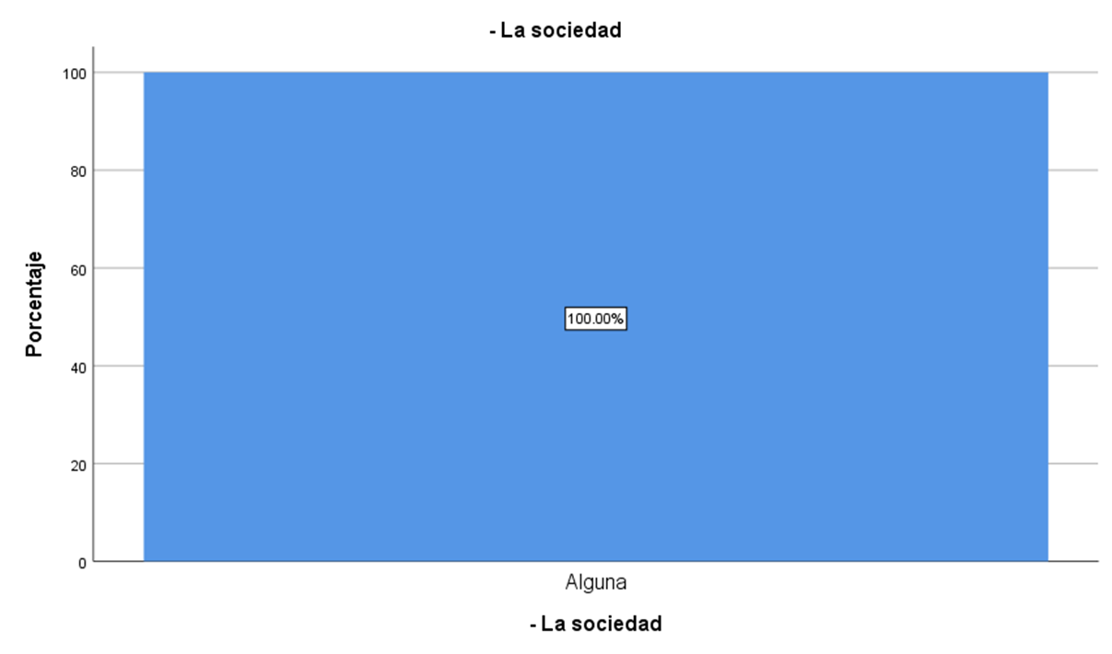
Nivel de corrupción percibida entre la sociedad
Encuesta Diputaciones locales
Notes:
Se encuesto a los diputados de la actual legislatura sobre temas relacionados a su carrera profesional y política en general, y una de las preguntas clave fue la relacionada a los problemas del Estado
Encontramos que como primera opción la mayoria de los diputados contestaban que la corrupción y la inseguridad eran los dos principales problemas, como vemos solo el diputado del PAN contesto que la corrupción, mientras los demas partidos optaron por la corrupción.

Slide 27
Conclusiones:

Slide 28
Las y los diputados de nuestro Congreso Local:
Tienen escolaridad superior y la mayoría estudió Derecho.
La mayoría se ha dedicado a ejercer la carrera de abogad@, servidor público o empresario.
Resaltan como tareas más frecuentes las de elaborar legislación, visitar su distrito y atender visitas personales de ciudadanos.
La mayoría considera que se representa mejor si comparten la misma ideología con los ciudadanos
Encuesta Diputaciones Locales

Slide 29
El 50% de los entrevistados
Manifiesta representar a todos los jaliscienses, más que al distrito o grupos sociales
Se ubica en el centro, ni de izquierda ni de derecha
Que la disciplina de voto de las y los diputados debe depender de ciertos temas
Cree que hay mucha corrupción en el congreso de Jalisco, más que entre los empresarios o la sociedad en general
Encuesta Diputaciones Locales

Slide 30
Invitamos a más diputad@s a responder la encuesta para acercarlos a l@s ciudadan@s
Encuesta Diputaciones Locales

Slide 31
@Observatorio Político Electoral UdeG
observatorioelectoral.cucsh.udg.mx

